Slide 1
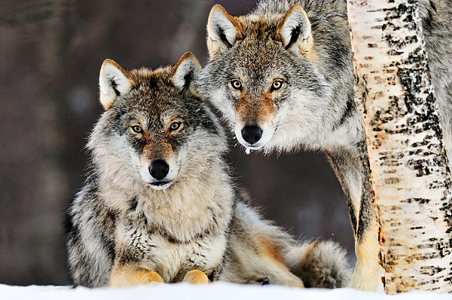
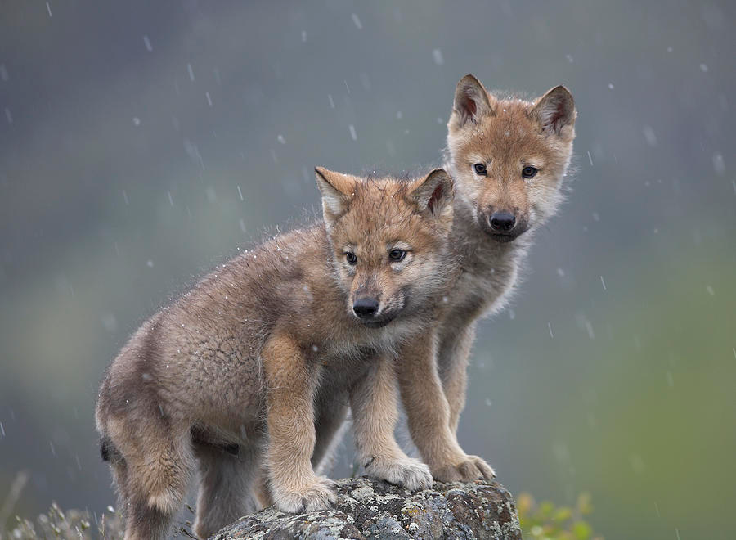
Leidimai paimti vilkus (Canis lupus Linnaeus, 1758) iš gamtos ne leistinu jų medžiojimo terminu ar išnaudojus nustatytą jų sumedžiojimo limitą
Ką reikia pateikti siekiant gauti leidimą?
APLINKOS APSAUGOS AGENTŪRA

Slide 2
Teisinis reglamentavimas
Saugomų rūšių naudojimo tvarkos aprašo, patvirtinto Lietuvos Respublikos aplinkos ministro 2010-07-15 įsakymu Nr. D1-622 „Dėl Saugomų rūšių naudojimo tvarkos aprašo patvirtinimo“ (toliau – Tvarkos aprašas)14¹ papunktis:
Leidimai paimti iš gamtos vilkų ne Medžioklės Lietuvos Respublikos teritorijoje taisyklėse nurodytu leistinu jų medžiojimo terminu ar išnaudojus nustatytą jų sumedžiojimo limitą, ar prireikus paimti iš gamtos šios rūšies individų nacionaliniuose parkuose, telmologiniuose, ornitologiniuose ir botaniniuose-zoologiniuose draustiniuose, Žuvinto biosferos rezervate ir Vištyčio regioniniame parke gali būti išduodami, jeigu atitinka bent vieną iš šių atvejų:
atvejų kai vilkai savivaldybės teritorijoje užpuola ūkinius gyvūnus, skaičius, gautas susumavus tokius įvykius einamaisiais metais kaupiamuoju principu, įvykusius nuo gegužės 1 d. iki prašymo pateikimo dienos, ir perskaičiuotas 100 tūkst. hektarų savivaldybės teritorijos, yra:
2 ar daugiau teikiant prašymą nuo gegužės 1 d. iki gegužės 31 d.;
3 ar daugiau teikiant prašymą nuo birželio 1 d. iki birželio 30 d.;
4 ar daugiau teikiant prašymą nuo liepos 1 d. iki liepos 31 d.;
6 ar daugiau teikiant prašymą nuo rugpjūčio 1 d. iki rugpjūčio 31 d.;
8 ar daugiau teikiant prašymą nuo rugsėjo 1 d. iki rugsėjo 30 d.;
10 ar daugiau teikiant prašymą nuo spalio 1 d. iki spalio 14 d.
vilkai kelia pavojų visuomenės sveikatai ir saugai.
Atkreipiame Jūsų dėmesį, kad vienu leidimu gali būti leidžiama paimti iš gamtos ne daugiau kaip 2 vilkus.

Slide 3
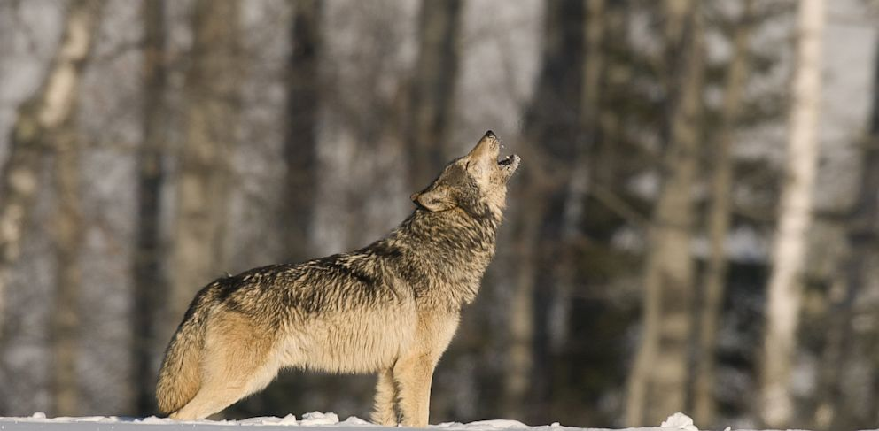
Prašymas
Prašymo forma yra laisva, svarbiausia pateikti visus Tvarkos aprašo 9 punkte nurodytus duomenis bei kitą su prašymu susijusią informaciją.

Slide 4
Tvarkos aprašo 9 punktas Asmuo, norintis paimti vilkus iš gamtos, Aplinkos apsaugos agentūrai pateikia pasirašytą prašymą, kuriame nurodo:
Savivaldybės pavadinimą, kodą, buveinės adresą (telefono ir (arba) fakso numerį, elektroninio pašto adresą);
Numatomą paimti iš gamtos, egzempliorių kiekį;
Paėmimo iš gamtos tikslą (vilkai savivaldybės teritorijoje užpuola ūkinius gyvūnus arba vilkai kelia pavojų visuomenės sveikatai ir saugai);
Paėmimo būdus ir priemones (naudojimo naudojant medžioklės įrankius atveju: vardas, pavardė, medžiotojo bilieto Nr.);
Laiką, vietą;
Atvejų, kai vilkai savivaldybės teritorijoje užpuola ūkinius gyvūnus, skaičius, gautas susumavus tokius įvykius einamaisiais metais kaupiamuoju principu, įvykusius nuo gegužės 1 d. iki prašymo pateikimo dienos, ir perskaičiuotas 100 tūkst. hektarų savivaldybės teritorijos.

Slide 5
Savivaldybė prašyme nurodo:
Medžioklės plotų vienetų, kuriuose prašoma leisti paimti iš gamtos vilkų, pavadinimus ir jų naudotojų duomenis (jei naudotojas juridinis asmuo – pavadinimą, kodą, buveinės adresą, jei fizinis asmuo – vardą, pavardę, gyvenamosios vietos adresą);
Savivaldybės tarnautoją atsakingą už paimamų iš gamtos vilkų skaičiaus koordinavimą tarp skirtingų medžioklės plotų naudotojų ir ataskaitos pateikimą.
Savivaldybė kartu su prašymu pateikia:
Atitinkamų medžioklės plotų naudotojų raštišką pritarimą prašymui;
Atitinkamos savivaldybės komisijos medžiojamųjų gyvūnų padarytai žalai apskaičiuoti surašytų vilkų padarytos žalos apžiūros aktų kopijos, kita laisva forma pateikiama informacija apie taikytas įprastas ūkinių gyvūnų apsaugojimo priemones, jų veiksmingumą ir kita vilkų paėmimo iš gamtos būtinumą pagrindžianti informacija;
Kitą turimą informaciją, pagrindžiančią Leidimo išdavimo būtinybę.

Slide 6
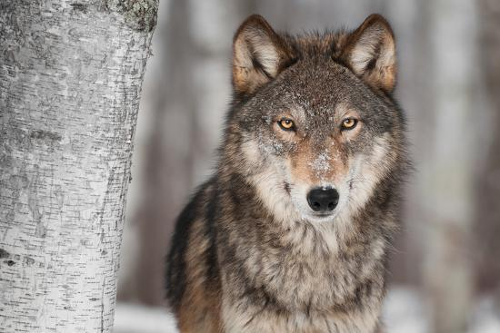
Agentūros rekomenduojama prašymo forma

Slide 7
Prašymą su priedais teikiate
APLINKOS APSAUGOS AGENTŪRAI
elektroniniu paštu aaa@aaa.am.lt arba
paštu A. Juozapavičiaus g. 9, 09311, Vilnius;
Ne ilgiau nei per 30 kalendorinių dienų APLINKOS APSAUGOS AGENTŪROS SPECIALISTAI patikrins Jūsų prašymo duomenis, įvertins ar planuojamas vilkų paėmimas iš gamtos atitinka teisės aktų reikalavimus, parengs Leidimo projektą, esant poreikiui suderins jį su suinteresuotomis institucijomis.
...

Slide 8
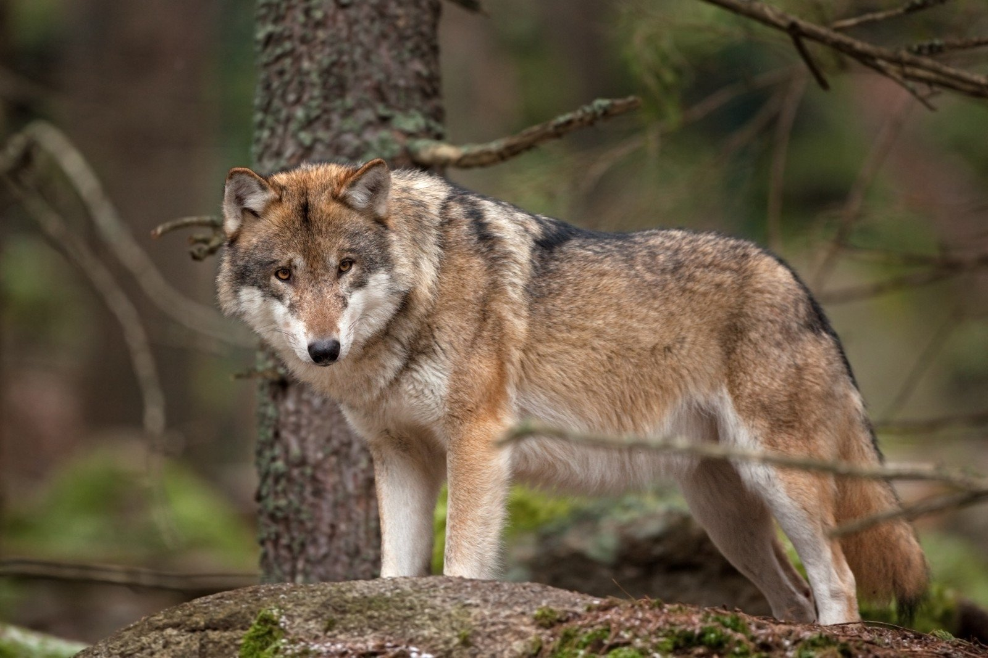
Jei dokumentų netrūksta ir jie tikslūs LEIDIMAS jau Jūsų rankose
Atkreipiame Jūsų dėmesį, kad leistų paimti iš gamtos vilkų skaičius per metus negali viršyti 30% nuo praėjusio medžioklės sezono vilkų sumedžiojimo limito

Slide 9
Informaciją parengė Aplinkos apsaugos agentūros Gyvosios gamtos licencijavimo skyrius (kontaktinis telefonas 870663256)
Skaidrėse pateikta informacija – informacinio pobūdžio, su tiksliais teisės aktų reikalavimais, aktualiais kreipiantis dėl leidimo naudoti saugomas rūšis, galite susipažinti:
Lietuvos Respublikos saugomų gyvūnų, augalų ir grybų rūšių įstatyme (nuoroda į teisės aktą: https://www.e-tar.lt/portal/lt/legalAct/TAR.1746D2A4EFB9/asr);
Saugomų rūšių naudojimo tvarkos apraše, patvirtintame Lietuvos Respublikos aplinkos ministro 2010-07-15 įsakymu Nr. D1-622 (nuoroda į teisės aktą: https://www.e-tar.lt/portal/lt/legalAct/TAR.47ED1C2412E4/asr);
Europos Bendrijos svarbos gyvūnų ir augalų rūšių, kurioms reikalinga griežta apsauga, ir Europos Bendrijos svarbos gyvūnų ir augalų rūšių, kurių ėmimui iš gamtos ir naudojimui gali būti taikomos tvarkymo priemonės, sąrašų patvirtinimo, apsaugos priemonių nustatymo ir duomenų kaupimo apie šias rūšis, patvirtintuose Lietuvos Respublikos aplinkos ministro 2001-12-12 įsakymu Nr. 592 (nuoroda į teisės aktą: https://www.e-tar.lt/portal/lt/legalAct/TAR.389426C28AF7/asr);
Medžioklės Lietuvos Respublikos teritorijoje taisyklėse, patvirtintose Lietuvos Respublikos aplinkos ministro 2000-06-27 įsakymu Nr. 258 (nuoroda į teisės aktą: https://www.e-tar.lt/portal/lt/legalAct/TAR.308F43BA7D00/asr).

